Slide 1
Właściwości ciał stałych, cieczy i gazów

Slide 2
Właściwości gazów
1. Nie posiadają ani własnego kształtu ani własnej objętości.

Slide 3
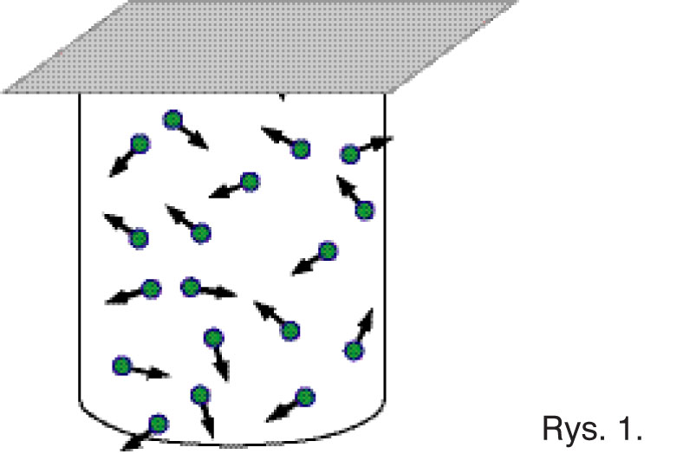
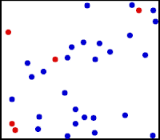
Właściwości gazów
2. Wypełniają cała objętość naczynia, w którym się znajdują.

Slide 4
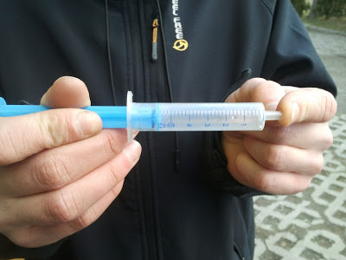
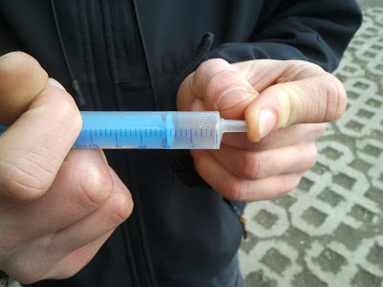
3. Gazy są ściśliwe.

Slide 5
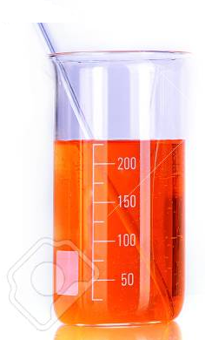
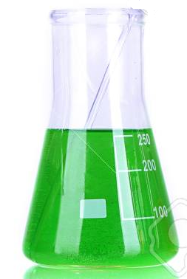
Właściwości cieczy
1. Nie posiadają własnego kształtu. Przyjmują kształt naczynia, w którym się znajdują.

Slide 6
Właściwości cieczy
2. Posiadają własną objętość.

Slide 7
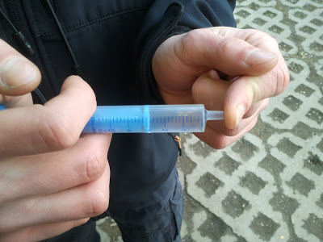
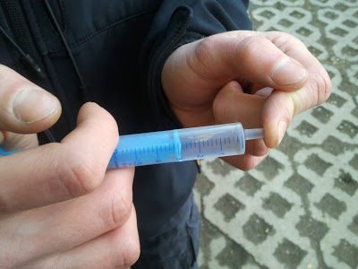
3. Ciecze są nieściśliwe – gdyż cząsteczki w cieczach są znacznie bliżej siebie w porównaniu do gazów

Slide 8
Właściwości ciał stałych
1. Posiadają własny kształt.
2. Posiadają własną objętość.

